Slide 1
Bonjour!
mercredi, le vingt mars

Slide 2
Travail de cloche
Translate into French: A rich person has more money than a poor person.

Slide 3
Bonjour!
mercredi, le vingt mars

Slide 4
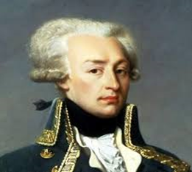
Le Marquis de Lafayette s’est battu à quelques batailles importantes de la révolution américaine, y compris Yorktown.

Slide 5
surprendre = to surprise
je surprends nous surprenons
tu surprends vous surprenez
il surprend elles surprenent
past participle = surpris
Pour surprendre les élèves, le prof leur a donné des beignets.
Nous surprenons Jean en lui donnant des bon-bons.
Ils ont surpris Gene Gene, le machine qui danse.
Gene Gene est surpris.

Slide 6
Gene est surpris.
Mathilde est surprise.
Gene et Alain sont surpris.
Mathilde et Louise sont surprises.

Slide 7
une suprise
La fête était une surprise.
Justin est surpris que la fête soit une surprise.
Justin est surpris que la fête ait été une surprise.
Mathilde est surprise que Justin ait été surpris quand elle lui a donné un cadeau.
J’ai surpris ma femme avec une fête pour son anniversaire.
Je l’ai surprise.

Slide 8
QUELLE SURPRISE !

Slide 9
Devoirs

Slide 10
Billet de sortie
Translate into French: In order to surprise Celine, Justin gives her beautiful flowers.

